Slide 1
Retour des reliques de Saint Bernard à Châtillon sur Seine
Dijon- Grancey le Château
Grancey le Chateau- Abbaye de Molesmes
Abbaye de Molemes- Châtillon sur Seine

Slide 2
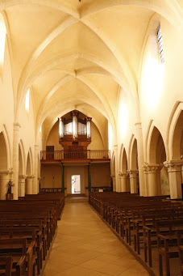
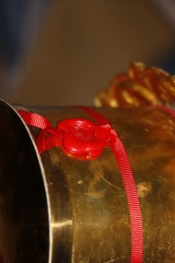
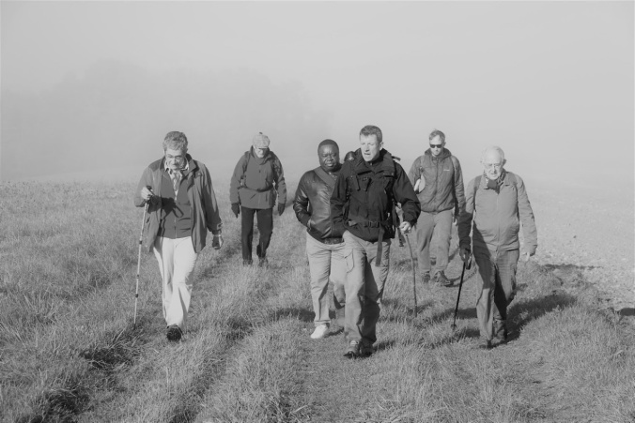
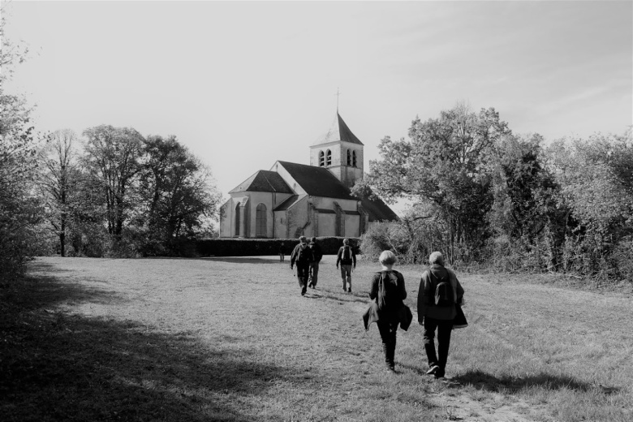
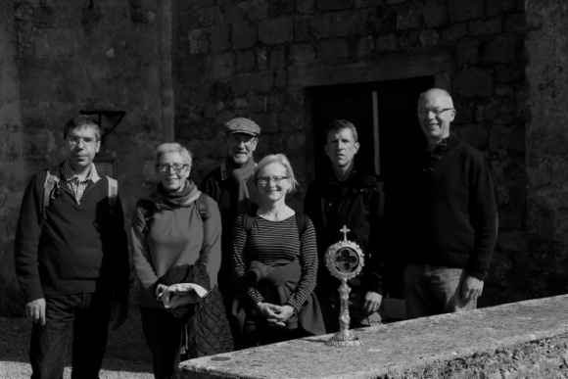
Samedi 07 octobre 2017
Départ à 9h00 de l’église de Molesme

Slide 3
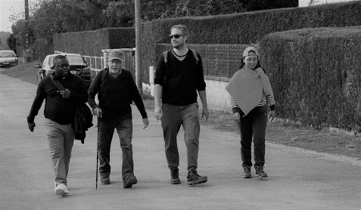
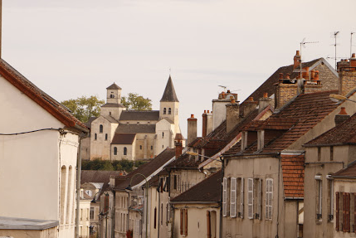
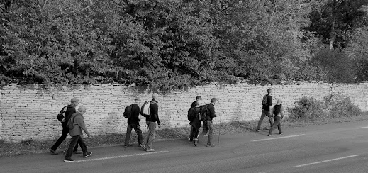
Rencontre avec les jeunes de l’aumonerie à Poinçon les Larrey puis direction Châtillon sur Seine

Slide 4
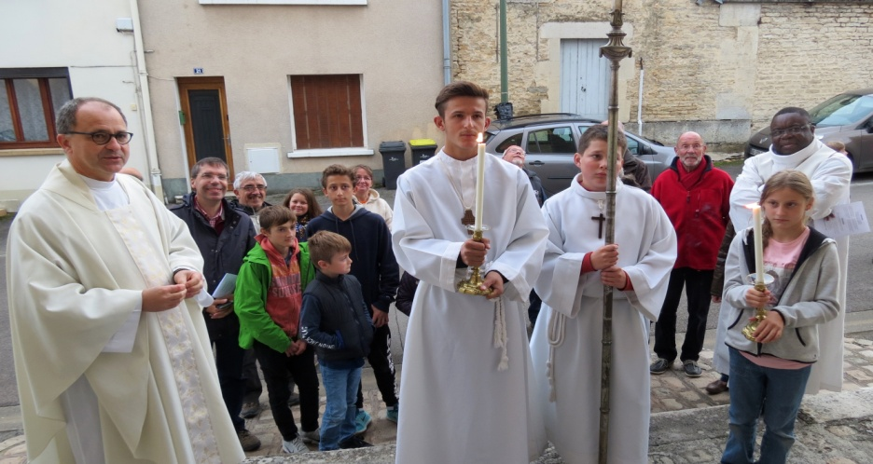
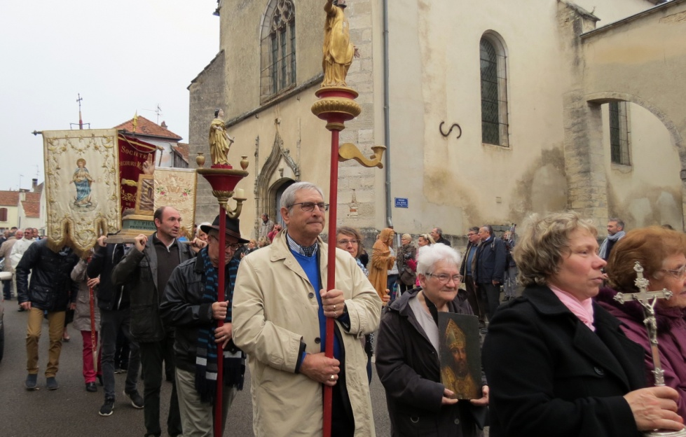
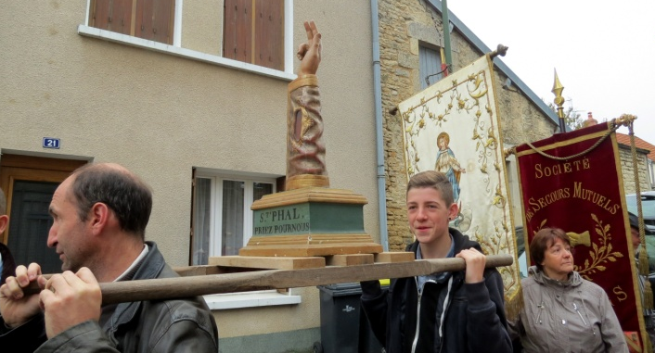
Dimanche 08 octobre 2017
Départ de l’église Saint Jean

Slide 5
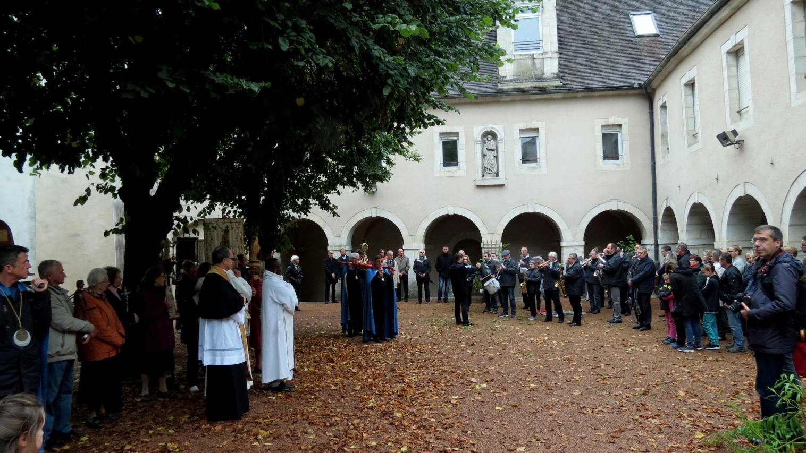
A travers la ville vers le lieu où il vécut

Slide 6
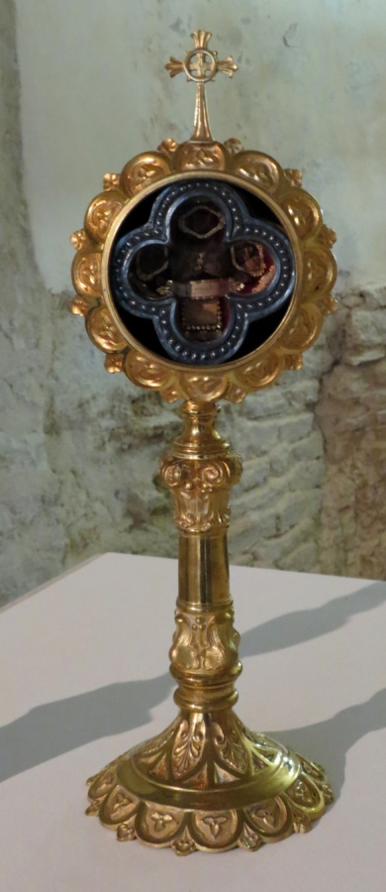
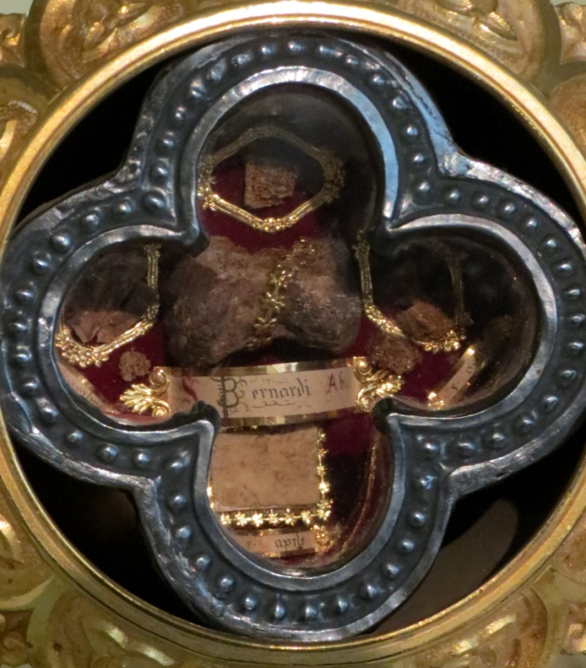
De la rue Saint Bernard à l’église Saint Vorles où il étudia chez les chanoines de Saint Vorles; les reliques sont maintenant dans la chapelle Saint Bernard.

Slide 7
Les reliquaires de Saint Bernard dans le Châtillonnais
Riel les eaux
(sur le sentier Saint Bernard)
Plannay

